Slide 1
ZSOLNAY GYÁR PÉCS
ZSOLNAY KULTURÁLIS NEGYED

Slide 2
ZSOLNAY DÍSZKERÁMIÁK

Slide 3
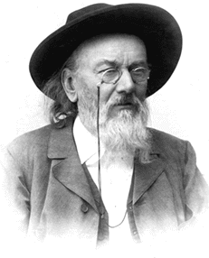
Zsolnay Miklós
(1793–1880)
A Zsolnay-gyár története 1851-re nyúlik vissza. Ebben az évben vette meg idősebb Zsolnay Miklós az első telket, rajta a téglaégetővel és agyagbányával, miután Ignác fia egy évet töltött Lukafán, hogy elsajátítsa az agyagáruk gyártását. Zsolnay Miklós
1852-ben alapította meg a tönkrement lukafai keménycserép manufaktúra berendezéseiből a gyár elődjét, a Zsolnay Keménycserép Manufaktúrát, amit 1854-ben idősebb fia, Ignác nevére íratott.

Slide 4
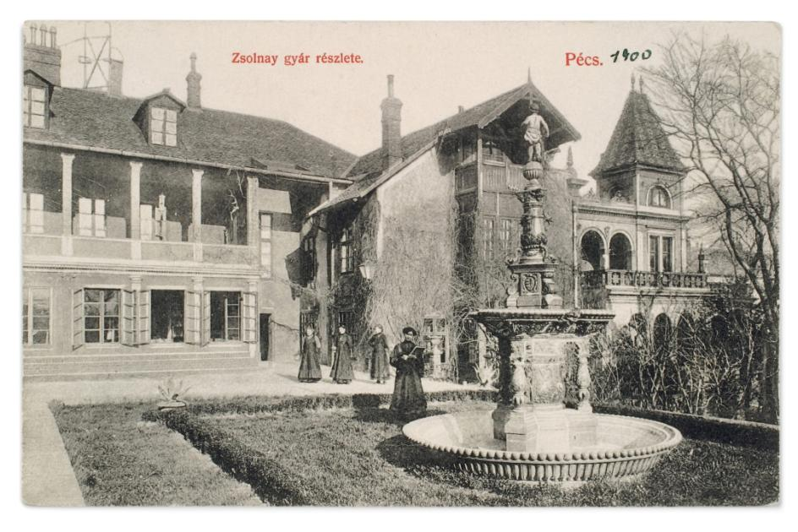
A pécsi Zsolnay-gyár korabeli képeslapon (Fotó: zsolnaynegyed.hu)

Slide 5
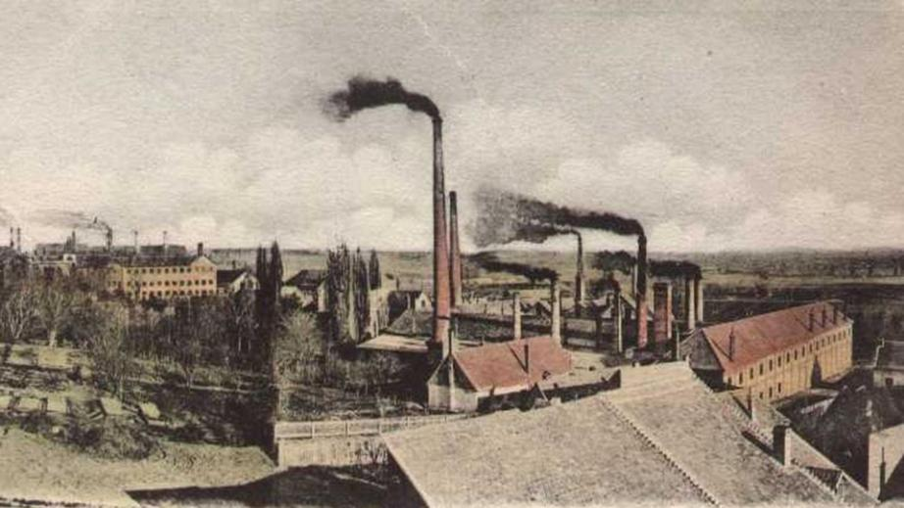
A pécsi Zsolnay-gyár (Fotó: zsolnaynegyed.hu)
https://nippfroccs.hu/a-zsolnay-gyar-nagyon-rovid-tortenete

Slide 6
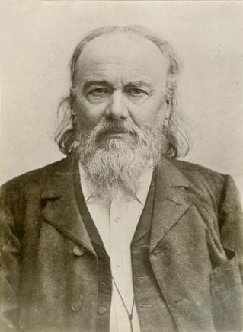
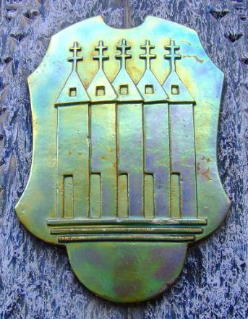
Zsolnay Vilmos
(1828 – 1900)
mentette meg az üzemet, amikor 1865-ben átvette a vezetést Ignác bátyjától.
A gyár védjegye a
Zsolnay-kút oldalán
Tervező: Zsolnay Júlia,
(1856 –1950
Zsolnay negyed, Pécs

Slide 7
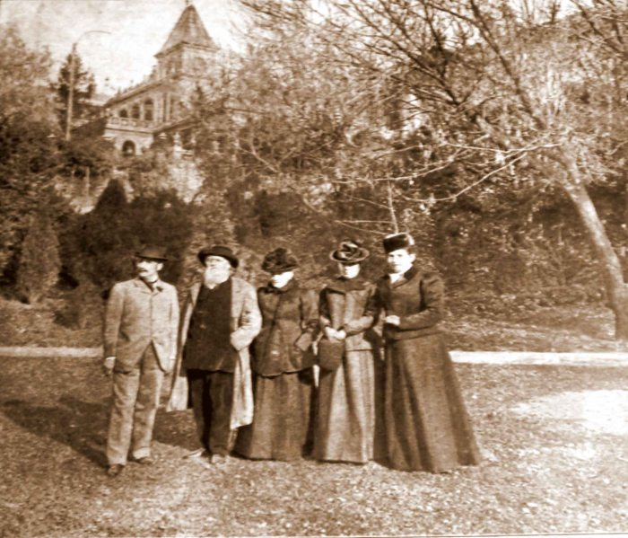
Zsolnay Vilmos családjával a manufaktúra parkjában, 1898-ban

Slide 8
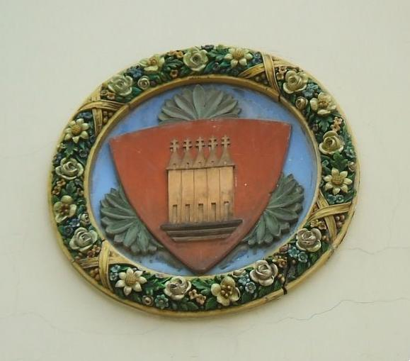
Zsolnay logó: Az avatási időpontot nem ismerjük. Baranya vármegye
Pécs, Zsolnay Vilmos utca 37. A "Rózsaszín Zsolnay" kiállítóhely udvari kapuja fölött.
A Zsolnay gyár volt irodaházán található mázas kerámia, a Pécs városát jelképező öt torony minden Zsolnay kerámia alján megtalálható jelzés

Slide 9
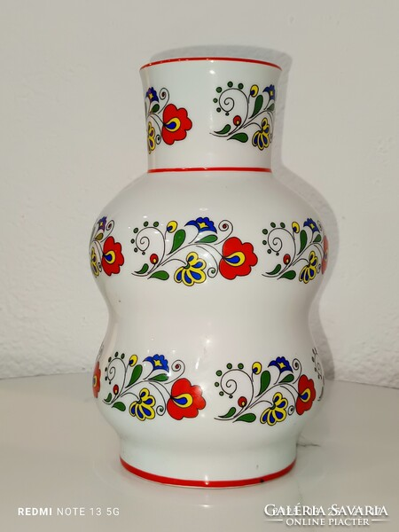
Kalocsai mintás
Zsolnay
váza
(népi)
1970-1989
35 cm magas

Slide 10
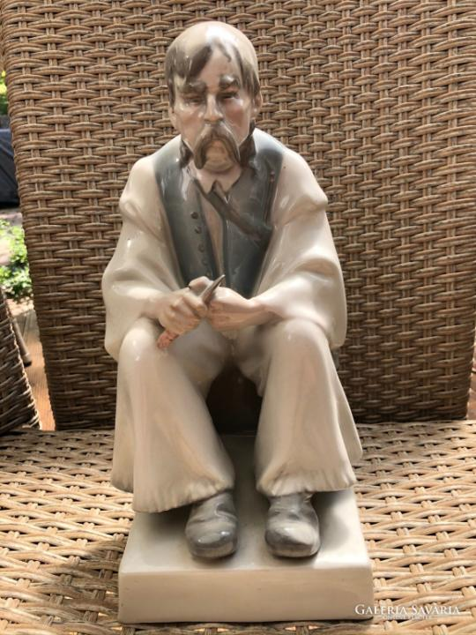
Zsolnay szalonnázó paraszt 1900-1949
34 x 23

Slide 11
Szalonnázó paraszt
A szalonnáját bánatosan szelő bajuszos alak, valós személy volt.
A hiedelmekkel ellentétben pedig nem is földművelőként, sokkal inkább kétkezi munkásként dolgozott a Zsolnay gyárban.
Unokája Pápai Balázsné fedte fel a titkot a szobor „modelljéről”.
Fehér János 1891. szeptember 27-én született Szigetváron, és egyedi bajsza már fiatal korában megvolt.
A Zsolnay Porcelángyárban formaöntőként dolgozott 36 évig, onnan is ment nyugdíjba.
A szobron látható mellény és tarisznya sem kitaláció, a szobrász azt formázta meg, amit látott.
Fehér János nem csak dolgozott, hanem családjával ott is lakott a gyár területén, egy szoba-konyhás szolgálati lakásban. 1977. február 27-én, 86 évesen hunyt el.

Slide 12
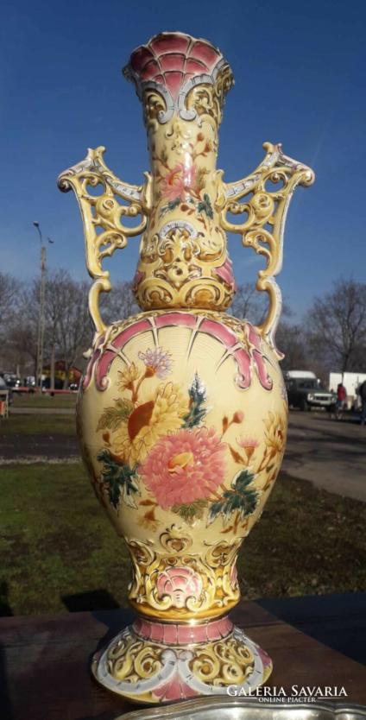
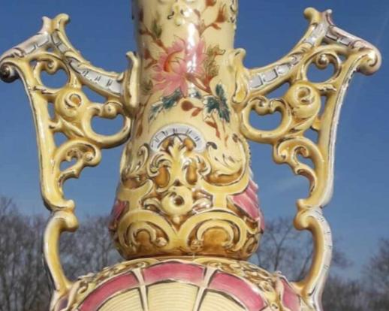
Antik Zsolnay ( Júlia ) váza

Slide 13
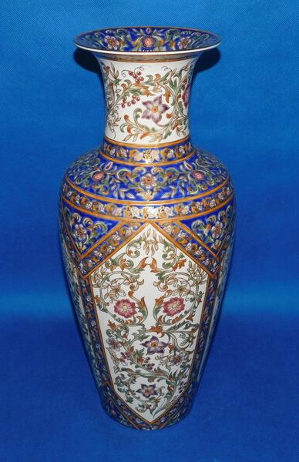
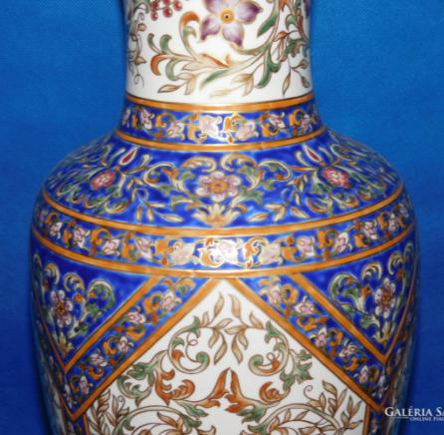
Zsolnay Perzsa mintás váza
Méret: 50 cm

Slide 14
TÁJKÉPEK

Slide 15
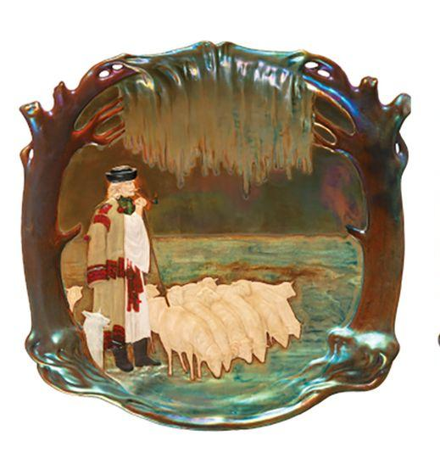
Juhászt ábrázoló Zsolnay falikép
Magasság: 41 cm Átmérő: 40 cm

Slide 16
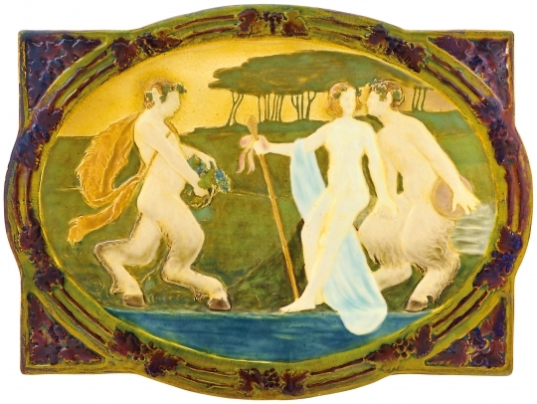
Zsolnay falikép, zenélő, táncoló faunok nőalakkal, 21 x,28 cm
Jelzés: masszába nyomott Zsolnay Pécs jelzés

Slide 17
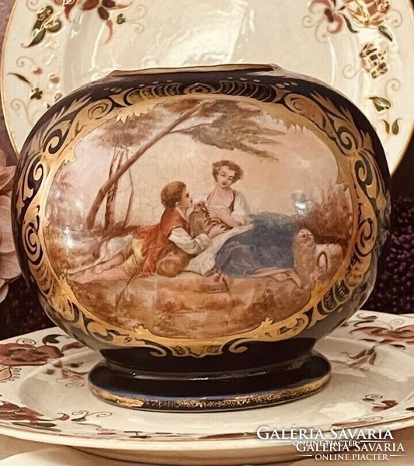
Zsolnay családi pecsétes, romantikus jelenetes gömb váza 1800-1899
20 x 17 cm

Slide 18
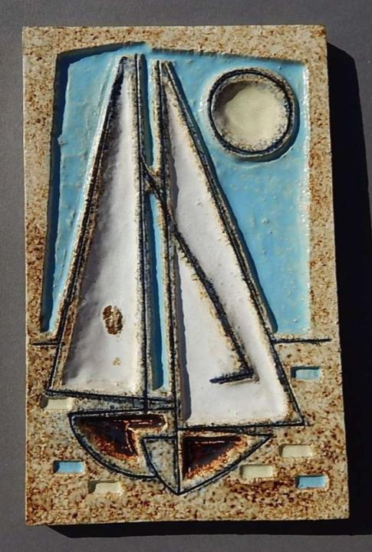
Vitorlás
Zsolnay pirogránit
falikép
Tervezte
Garányiné Staindl Katalin
40 x25.cm

Slide 19
ÉPÜLETEK

Slide 20
MÁTYÁS-TEMPLOM

Slide 21
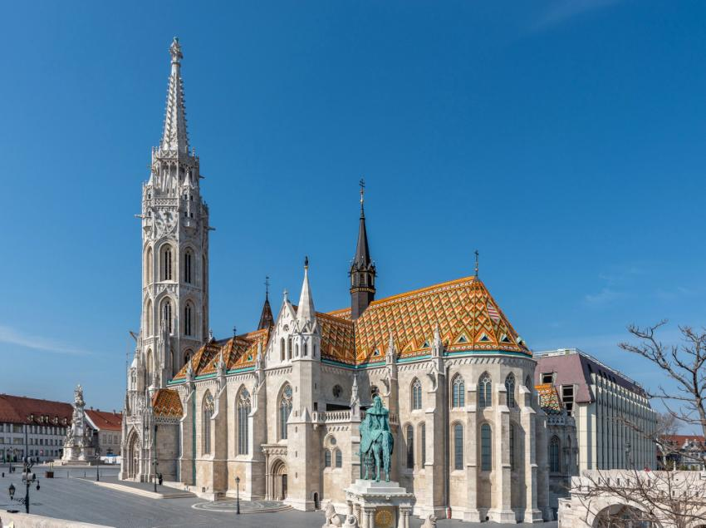
Mátyás-templom, Budapest

Slide 22
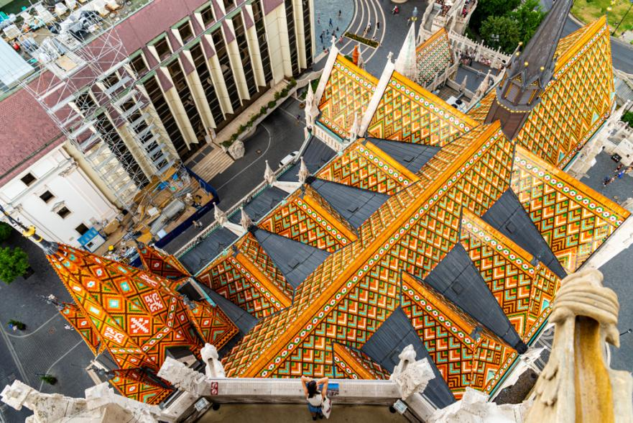
Mátyás-templom színes Zsolnay csempével borított tetőzete

Slide 23
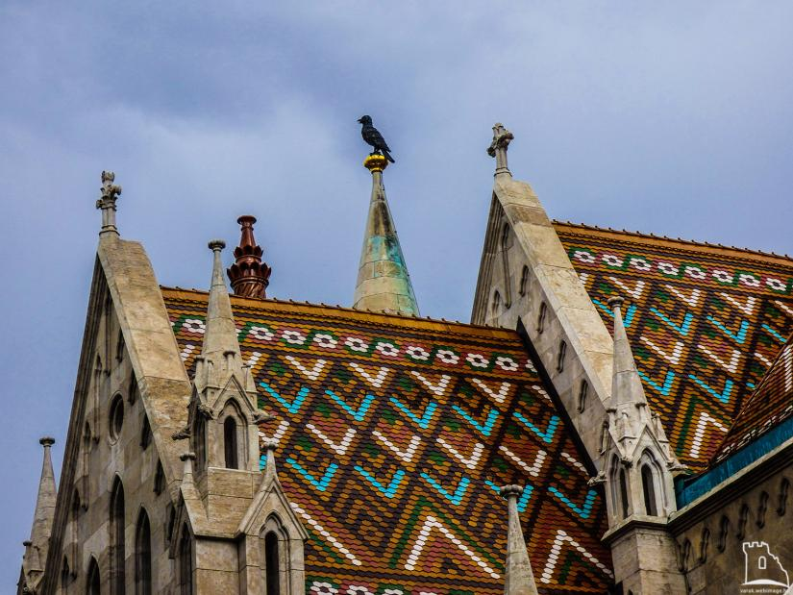
Mátyás-templom színes Zsolnay csempével borított tetőzete, (részlet)

Slide 24
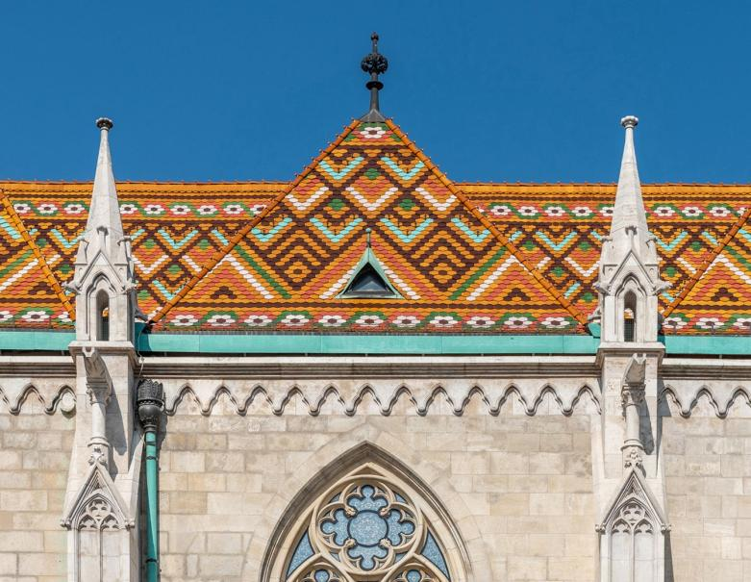
Mátyás-templom színes Zsolnay csempével borított tetőzete,(részlet)

Slide 25
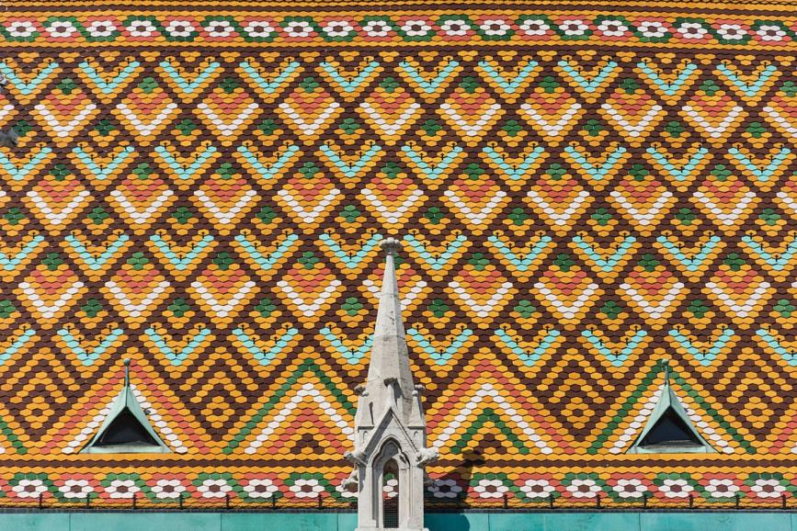
Mátyás-templom színes Zsolnay csempével borított tetőzete,(részlet)

Slide 26
https://www.imm.hu/hu/news/view/599,Az+%C3%B6sszet%C3%A9veszthetetlen+Zsolnay
IPARMŰVÉSZETI MÚZEUM, BUDAPEST
1872-1897
ÉPÍTÉSZEK
LECHNER ÖDÖN, PÁRTOS GYULA

Slide 27
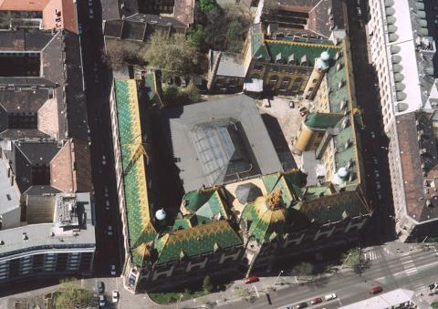
Iparművészeti Múzeum , Építészek: Lechner Ödön, Pártos Gyula
1872-1897, szecessziós

Slide 28
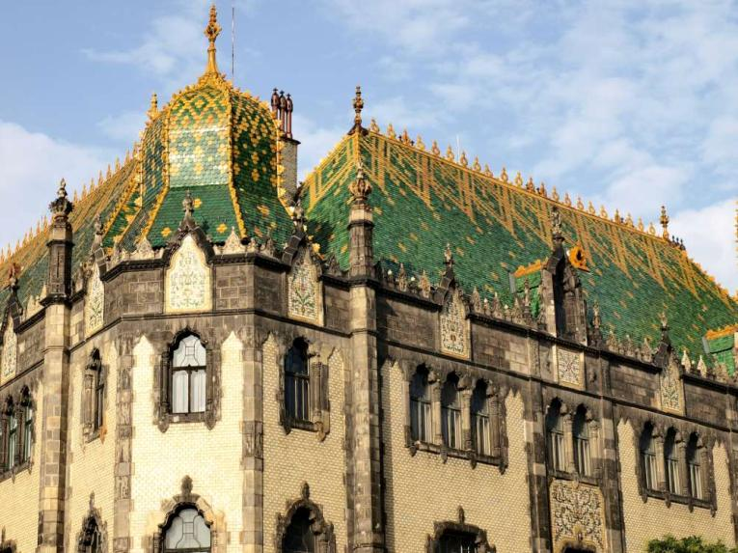
Iparművészeti Múzeum , (részlet), Építészek: Lechner Ödön, Pártos Gyula1872-1897, szecessziós

Slide 29
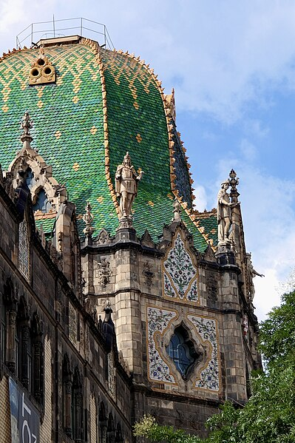
Magyaros ornamentikával gazdagon díszített külső-belső kerámiaburkolatát és tetőzetét a világhírű pécsi Zsolnay-gyár állította elő.

Slide 30
Az Iparművészeti Múzeum tetőgerinceinek és csúcsainak mázas Zsolnay díszei

Slide 31
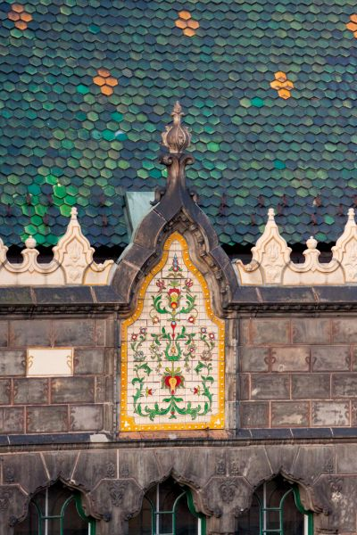
Az Iparművészeti Múzeum főhomlokzati pártázatának részlete
A Zsolnay-kerámiák egyedülálló színvilágát leíró sorok okkal méltatják a mély bordótól az okkersárgáig vagy a markáns zöldtől a pázsitszínű árnyalatokig terjedő skálát. A magyaros ornamentikával gazdagon díszített Iparművészeti Múzeum épületének külső-belső kerámiaburkolatát és tetőzetét a világhírű pécsi Zsolnay gyár állította elő.

Slide 32
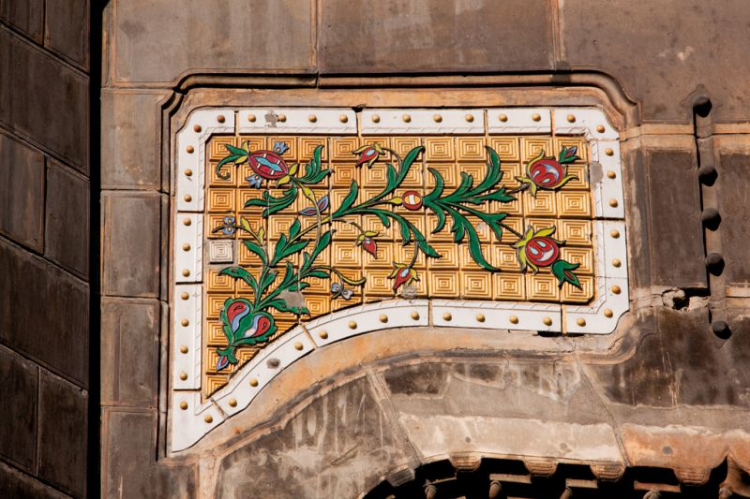
Az Iparművészeti Múzeum főhomlokzati rizalitjának egyik Zsolnay kerámiadísze

Slide 33
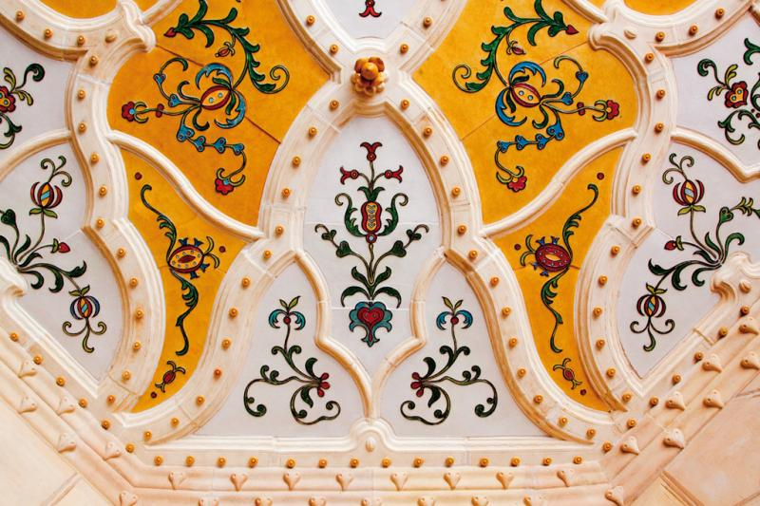
Az Iparművészeti Múzeum nyitott előcsarnokának Zsolnay kerámia borítású mennyezetrészlete

Slide 34
FÖLDTANI INTÉZET BUDAPEST
ÉPÍTÉS: 1898–1899
MEGNYITÁS: 1869
TERVEZŐ: LECHNER ÖDÖN
ÉPÍTÉSZ: HAUSZMANN SÁNDOR

Slide 35
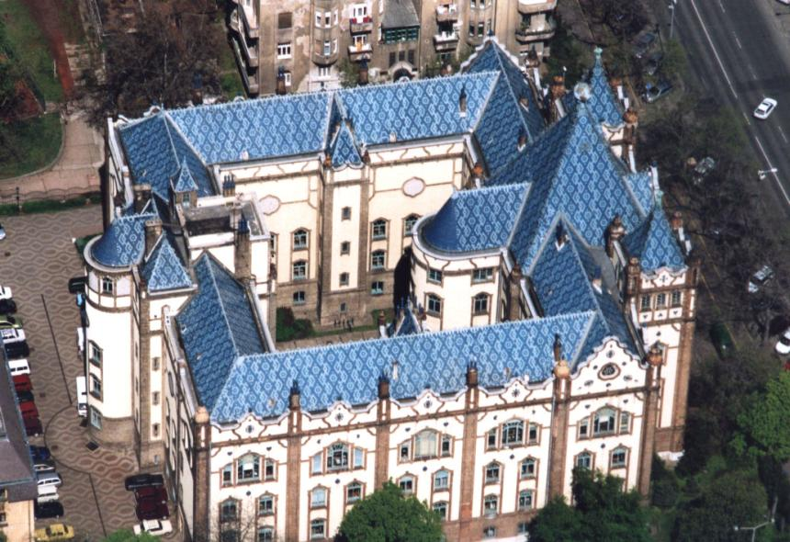
Földtani Intézet, Budapest - Légi fotó

Slide 36
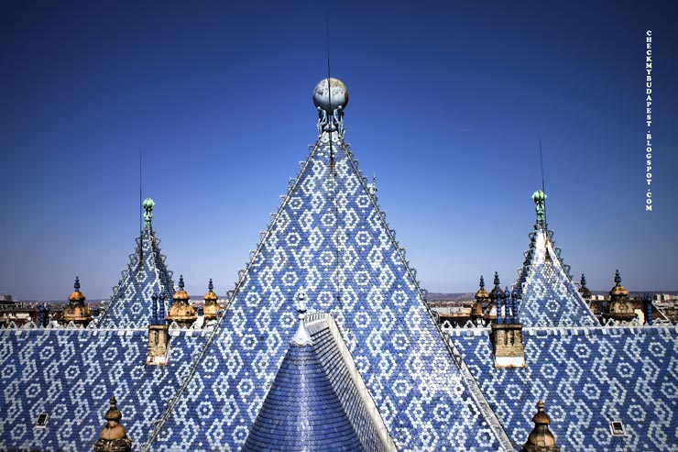
Földtani Intézet Budapest, Zsolnay mázas tető talán a legkékebb színben pompázik a világon.

Slide 37
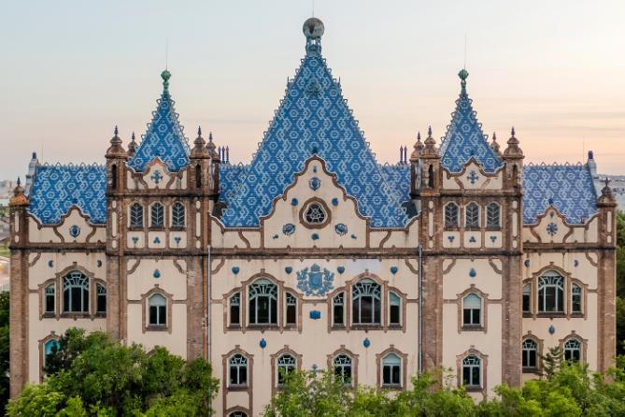
Földtani Intézet, Budapest: Építés éve,1898–1899 (az épület).Megnyitás1869 (az intézet szecessziós), Tervező: Lechner Ödön, Építész: Hauszmann Sándor
A Földtani Intézet épülete 1896 és 1899 között készült el. A tetőzet két, sötétebb és világosabb kék árnyalata a tengert és az eget szimbolizálja, a geológusok teljes kutatási területét.

Slide 38
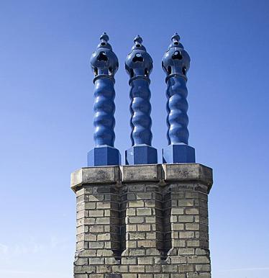
Földtani Intézet
Tető részletek Budapest

Slide 39
KECSKEMÉTI
CIFRA-PALOTA
TEVEZŐ: MÁRKUS GÉZA
1903

Slide 40
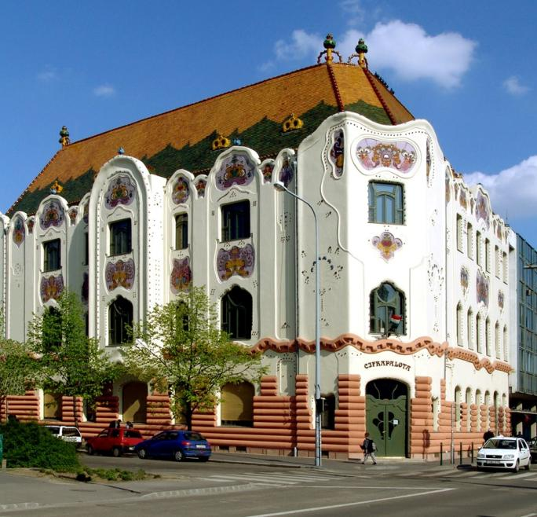
Cifra Palota
Tevező
Márkus Géza
1903
Szecessziós
Kecskemét
A kecskeméti
Cifra Palota
Szecessziós
épülete eredetileg „Kecskemét város bérpalotájaként” épült 1903-ban

Slide 41
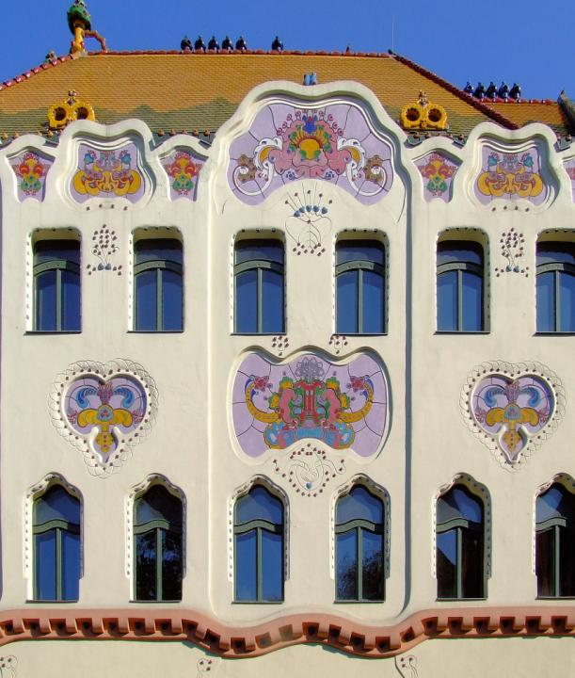
Cifra Palota
Tevező
Márkus Géza
(részlet)
1903
Szecessziós
Kecskemét
A homlokzati falsík színes majolika díszítése, melynél a népművészeti
motívumkincs dominál.
A mázas homlokzatdíszeket
és a tetőcserepeket
Zsolnay porcelángyár
Készítette.

Slide 42
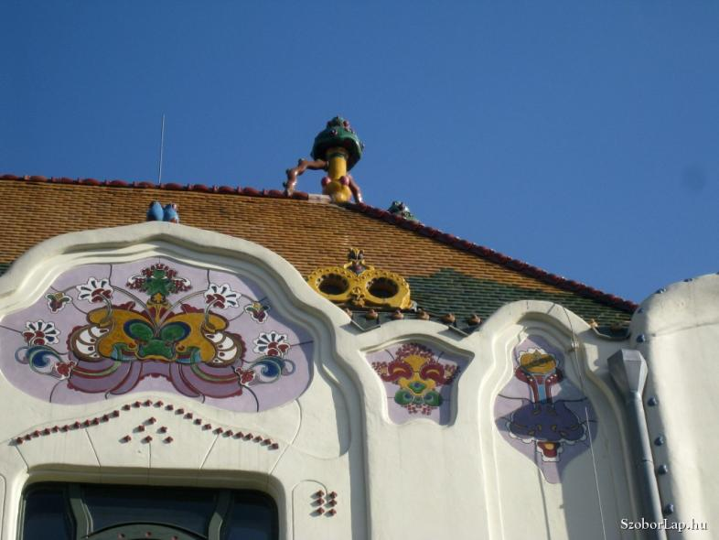
Cifra Palota, A pécsi Zsolnay gyárban készített majolika díszítés, 1903, Kecskemét

Slide 43
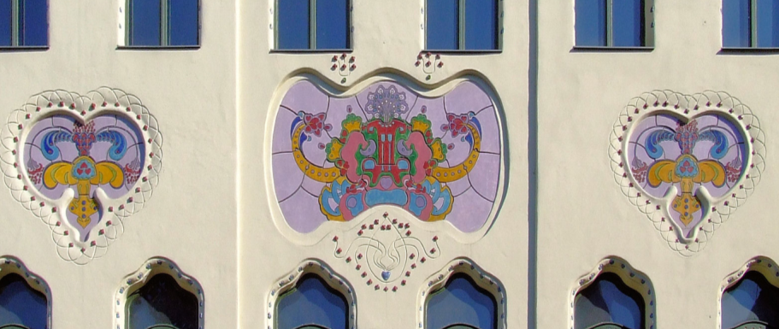
Cifra Palota, Zsolnay díszítéssel, (részlet),1903, szecessziós Kecskemét

Slide 44
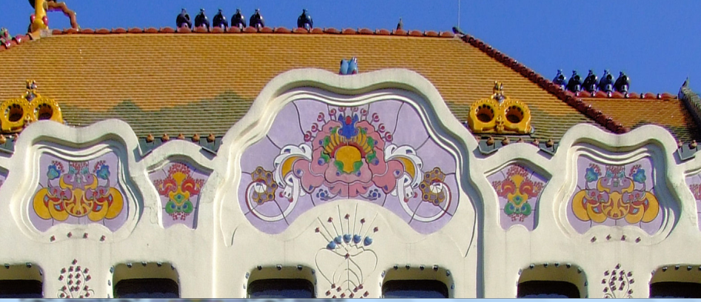
Cifra Palota, Zsolnay díszítéssel,(részlet),1903, szecessziós, Kecskemét

Slide 45
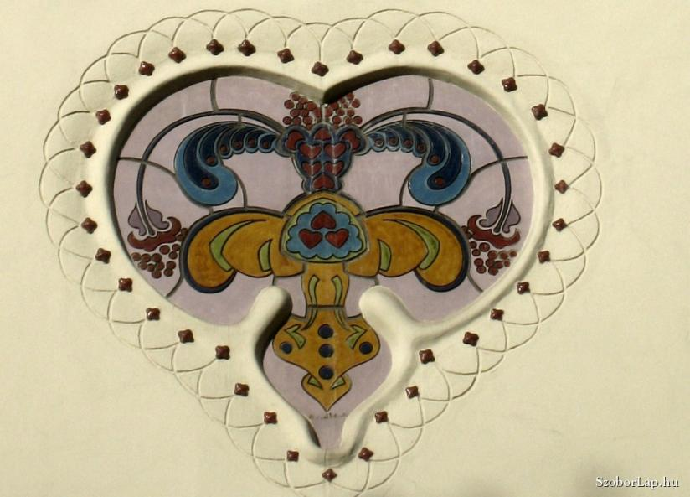
Cifra Palota, Zsolnay díszítéssel (részlet),1903, szecessziós Kecskemét

Slide 46
MAGYAR CÍMER
POSTAPALOTA PÉCS

Slide 47
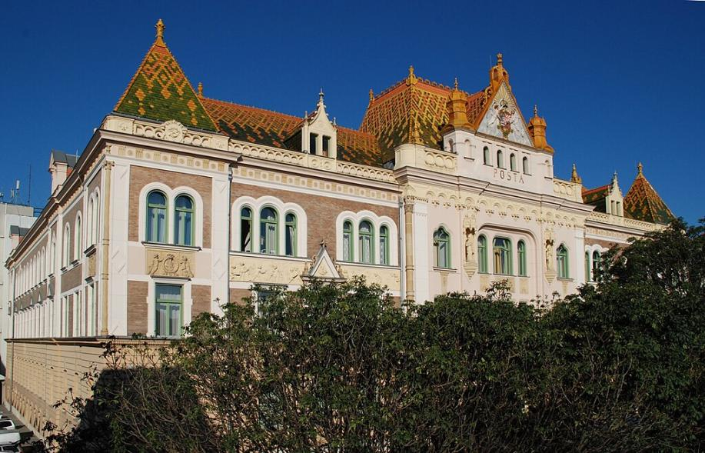
Postapalota, Pécs, (eklektika),Tervező: Balázs Ernő , 1902–1904

Slide 48
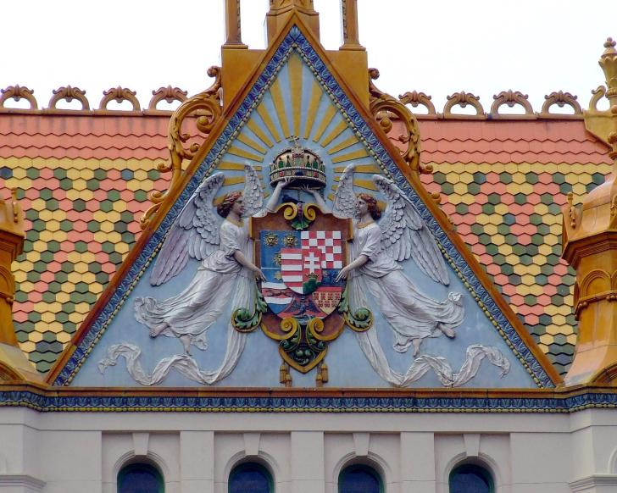
Magyar címer a pécsi Postapalota homlokzatán. A Zsolnay-gyárban készült alkotás, Apáti Abt Sándor (1870–1916) és Mack Lajos (1876–1963) munkája

Slide 49
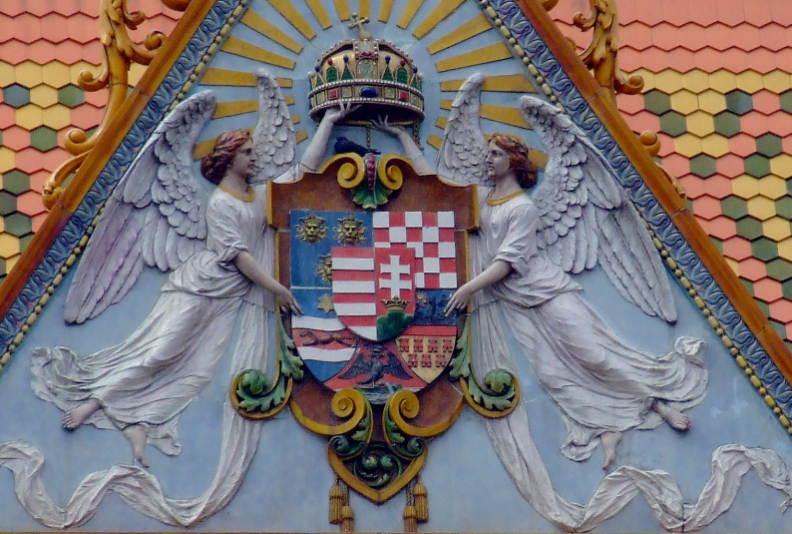
Magyar címer a pécsi Postapalota homlokzatán. A Zsolnay-gyárban készült alkotás, Apáti Abt Sándor (1870–1916) és Mack Lajos (1876–1963) munkája

Slide 50
ZSOLNAY-KÚT, PÉCS
1909
PILCH ANDOR

Slide 51
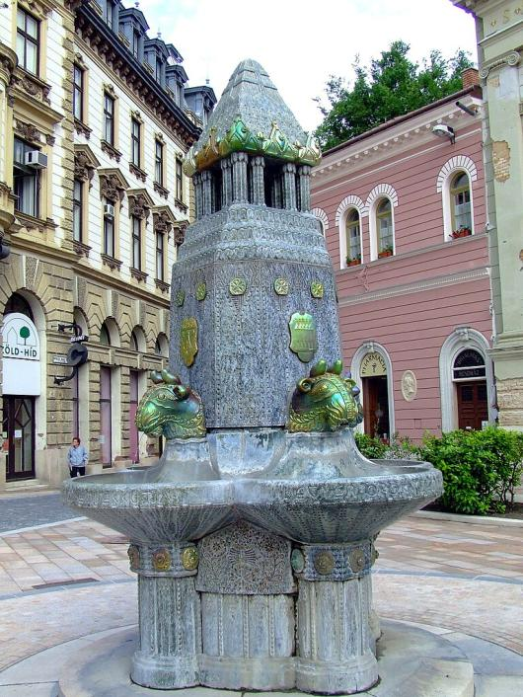
A Zsolnay-kút
Pilch Andor
1909
(felállítás: 1930) Magassága: 4 m
Pécs Széchenyi tér
Arra a helyre állították fel a dísz-kutat, ahol a törökök
idején az ún. „kádi csorgója” állt. A kút kávájának peremén a következő felirat olvasható: „Zsolnay Vilmos emlékkútja legyen örök szemtanúja Pécs város virulásának lakói boldogságának.”

Slide 52
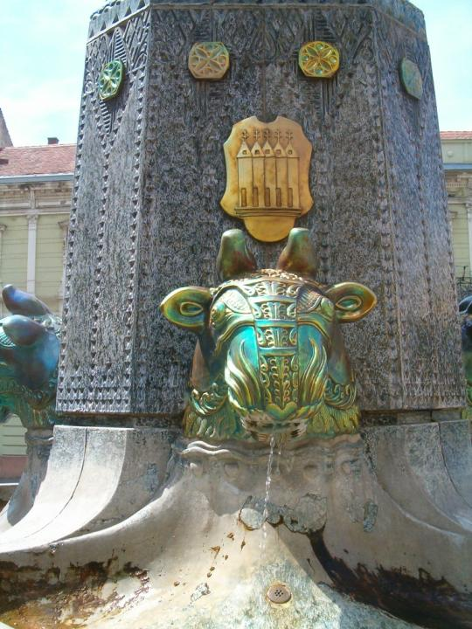
Pilch Andor
A Zsolnay-kút vízköpő
és a gyár védjegye
1912, telepítve 1930
Zsolnay építészeti kerámia dombormű
Széchenyi tér
Belváros, Pécs
Ökörfejű vízköpők/vízköpők
Nagyszentmiklós Kincse „bikafej tál”
és hátul a Zsolnay Porcelánmanufaktúra logója/védjegye

Slide 53
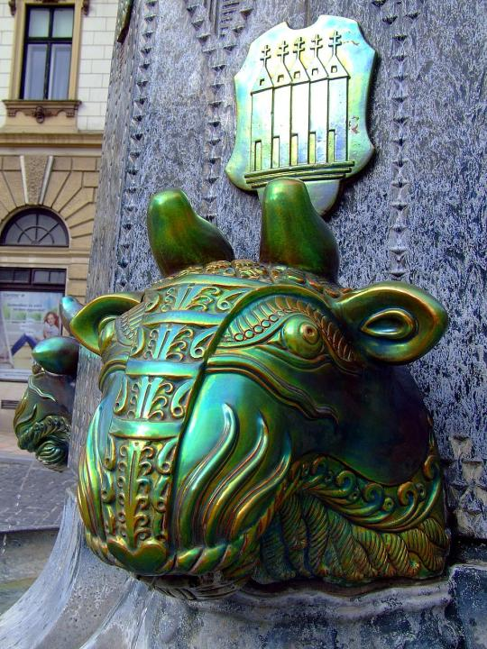
Pilch Andor
A Zsolnay-kút vízköpő
és a gyár védjegye Kivitelező: Zsolnay porcelángyár
1912, telepítve 1930
Zsolnay építészeti kerámia dombormű
Széchenyi tér
Belváros, Pécs

Slide 54
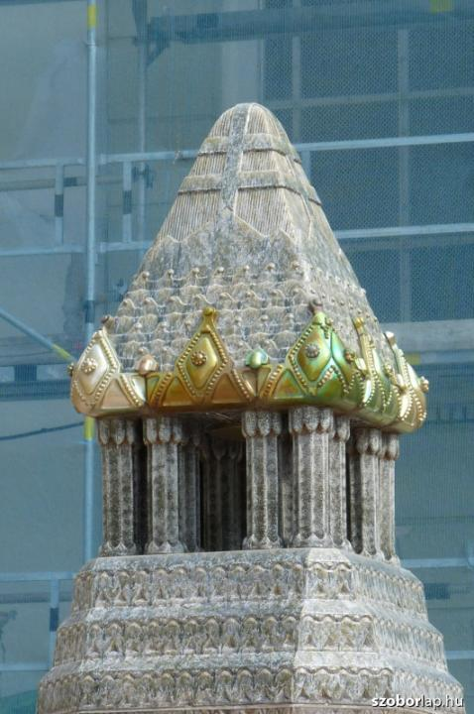
Pilch Andor
A Zsolnay-kút
(részlet)
1912
telepítve 1930
Zsolnay építészeti kerámia dombormű
Széchenyi tér
Belváros, Pécs
https://www.kozterkep.hu/1435/zsolnay-kut#vetito=58283

Slide 55
ZSOLNAY ÓRA-KÚT
1998
KEMÉNYFFY GÁBOR
KERAMIKUS

Slide 56
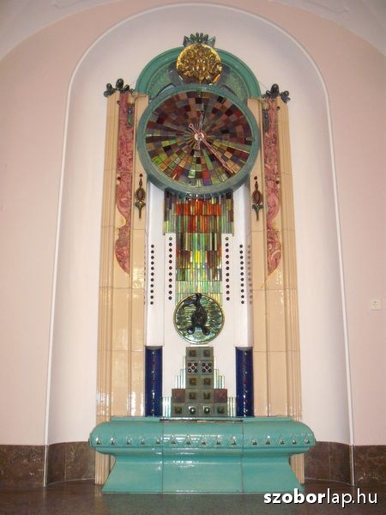
Zsolnay óra-kút
Keményffy Gábor, keramikus, Zsolnay kerámiákból összeállított óra és csorgó
1998
Pécs,
Széchenyi István tér 1
a Városháza előcsarnokában
Az óra-kút Pécs egyik egyedülálló látványossága a városháza előcsarnokában.
Szecessziós stílusú,
Zsolnay kerámiákból összeállított óra és csorgó, amelyet Zsolnay Vilmos
születésének 170. évfordulójára állítottak fel 1998-ban.

Slide 57
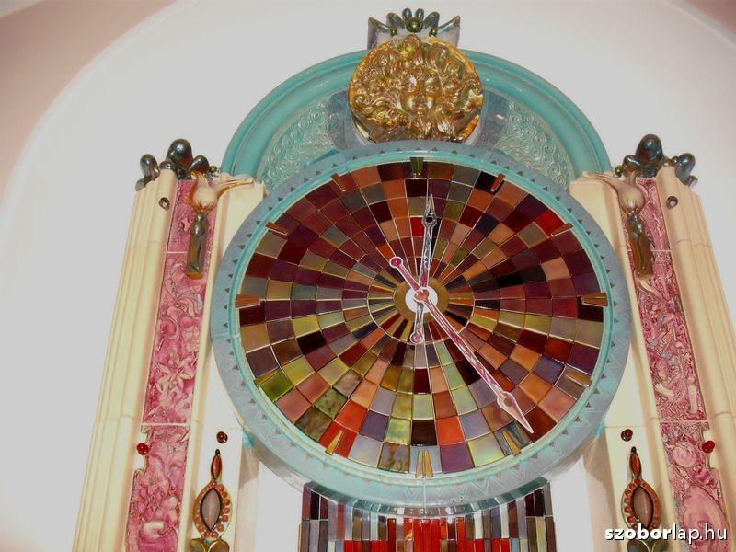
Zsolnay óra-kút: Keményffy Gábor, Zsolnay kerámiákból összeállított óra és csorgó, (részlet), 1998, Pécs, Széchenyi István tér 1
a Városháza előcsarnokában

Slide 58
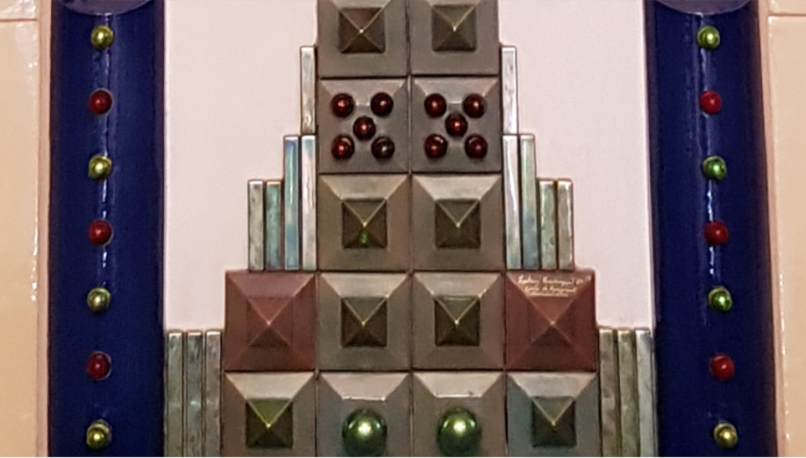
Zsolnay óra-kút: Keményffy Gábor, Zsolnay kerámiákból összeállított óra és csorgó, (részlet), 1998, Pécs, Széchenyi István tér 1
a Városháza előcsarnokában

Slide 59
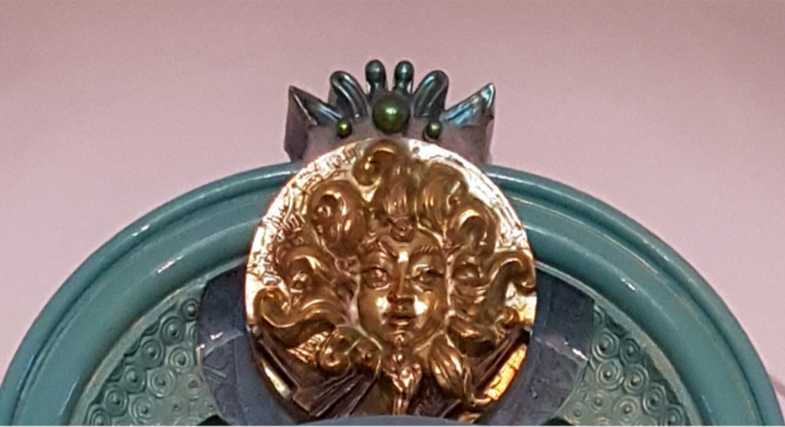
Zsolnay óra-kút: Keményffy Gábor, Zsolnay kerámiákból összeállított óra és csorgó, (részlet), 1998, Pécs, Széchenyi István tér 1
a Városháza előcsarnokában

Slide 60
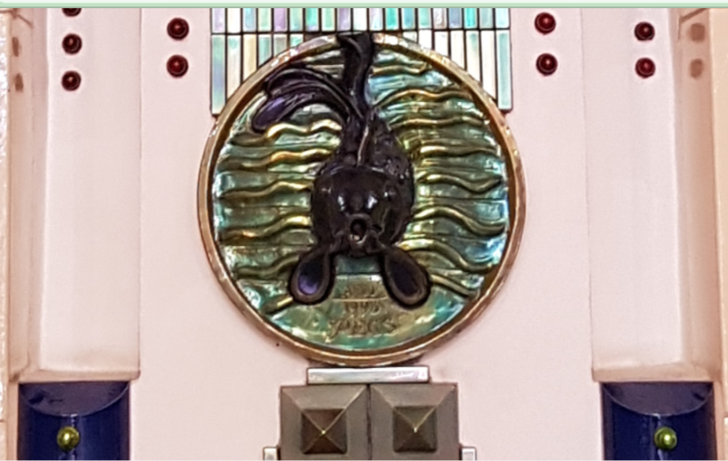
Zsolnay óra-kút: Keményffy Gábor, Zsolnay kerámiákból összeállított óra és csorgó, (részlet), 1998, Pécs, Széchenyi István tér 1
a Városháza előcsarnokában

Slide 61
EOZIN, SZECESSZIÓ

Slide 62
Vízmerítő nő, Zsolnay dísztál, 1910

Slide 63
Három grácia: Zsolnay opak eozinmázas porcelán, 20 x 28 cm, 3 pajzsos öttemplomos márkajelzés

Slide 64
Három Grácia, Eosin mázas Zsolnay

Slide 65
Zsolnay eozin rákos dísztál 1990-1999 14,5 x 4 cm

Slide 66
Eozin mázas váza
Tervező: Apáti Abt Sándor
1900
Zsolnay Múzeum
Pécs

Slide 67
Eozin mázas váza, (részlet),Tervező: Apáti Abt Sándor, 1900
Zsolnay Múzeum,Pécs

Slide 68
Zsolnay porcelán váza
Eozin mázas
szecessziós
24 X 12.5 cm

Slide 69
Zsolnay váza szerelmespár dekorral
Mack Lajos terve alapján
1908
többszínű opak eozinmázas fehércserép, plasztikus díszítménnyel
39 cm

Slide 70
Zsolnay váza szerelmespár dekorral
(részlet)
Mack Lajos terve alapján
1908
többszínű opak eozinmázas fehércserép, plasztikus díszítménnyel
39 cm

Slide 71
Váza paradicsommadárral és naspolyaággal, Zsolnay porcelán fajansz, az ún. „salamander niello”, eozinos alapot magas tüzű mázas, mélyített kontúros, kézi festésű dekor díszíti. 38 cm

Slide 72
Antik Zsolnay szecessziós eozin mázas arató váza, 16 cm
Zsolnay szecessziós eozin mázas arató váza, 16 cm

Slide 73
Zsolnay kancsó, forrásból ivó nőalakot formázó fogóval, kb.1910 Keménycserép, ráillesztett figurával és reliefmintázattal. A vázatestet márványosan összefolyó, opak eozinmázak fedik, a savmaratás tompa, selymes fényt kölcsönöz a tárgynak, 42,5 x 25 cm

Slide 74
ÉTKÉSZLETEK

Slide 75
A Zsolnay-gyár hírnevét megalapozó, az 1850-es évektől 1900-ig kezdetben kézzel, később gyári körülmények között gyártott rózsaszín mázas használati tárgyak jelentették ennek alapját, egyben az európai formatervezés történetének egyik első állomását.
https://www.octogon.hu/design/ha-nekem-egy-rozsaszin-zsolnaym-lehetne/

Slide 76
A Rózsaszín Zsolnay Winkler Barnabás Ybl Miklós-díjas építész több mint ezer darabot meghaladó gyűjteménye, amely a Zsolnay Kulturális Negyed egyik állandó kiállítása Pécsen. A Zsolnay manufaktúra első időszakában készült használati tárgyak gyűjtéséről, a manufaktúra induló éveinek történetéről valamint a tárgyakról szóló kiállítás.
A Rózsaszín Zsolnay Kiállítás hétköznapi használati tárgyakat (kávés- és teáskannákat, szappantartókat, bögréket, kuglófsütőket, süteményes- és tortatálakat, zsírosbödönöket és boroskancsókat) mutat be, amelyek Zsolnay Vilmos kísérletezése során születtek. A használati tárgyak többsége a korban megszokotthoz képest különleges és egyedi színt kapott. A mindennapi használatra szánt tárgyak rózsaszínben kerültek a kereskedések polcaira. A kezdetben sima formák a manufaktúra fejlődésével fokozatosan díszesebbé váltak, amellett, hogy a különös szín megmaradt.
https://hu.wikipedia.org/wiki/R%C3%B3zsasz%C3%ADn_Zsolnay

Slide 77
Pompadour II. Zsolnay étkészlet barokk forma, fehér alapon kobalt színnel, arany díszítéssel kézi stafír aranyozással

Slide 78
Pompadour II.
Zsolnay étkészlet
barokk forma, fehér alapon kobalt színnel, arany díszítéssel kézi stafír aranyozással

Slide 79
Pillangó mintás Zsolnay étkészlet

Slide 80
Zsolnay (részlet)
9

Slide 81
Pillangó mintás Zsolnay teáskészlet

Slide 82
Pillangó mintás Zsolnay teáskészlet

Slide 83
Pillangós Zsolnay bonbonier

Slide 84
Virágmintás arany díszítéses kézzel festett Zsolnay porcelán falitányér

Slide 85
Virágmintás arany díszítéses kézzel festett Zsolnay porcelán falitányér (részlet)

Slide 86
ZSOLNAY KULTURÁLIS NEGYED ÉPÍTMÉNYEI

Slide 87
Zsolnay Kulturális Negyed látkép - légi felvétel

Slide 88
Zsolnay Kulturális Negyed, Pécs

Slide 89
Pécs 2010 Európa Kulturális Fővárosa projekt legnagyobb beruházása volt, mely a Zsolnay porcelángyár területének nagy részén épült ki két év alatt a Dunántúl legnagyobb településén, Pécsen.
A több mint 11 milliárd forintos beruházásnak köszönhetően új életre kelt a Zsolnay-gyár öt hektáros területe.
A Közép-Európa egyik legnagyobb gyárépület-együttes rehabilitációja során megvalósuló kulturális negyed tartalmilag négy részre tagolódik.
A Míves negyed legfontosabb elemei a Zsolnay családdal és történettel kapcsolatos kiállítás,
Winkler Barnabás egyedülálló Rózsaszín Zsolnay kiállítása, valamint a Sikorski-házban kiállított Gyugyi-gyűjtemény .
Ezekhez kapcsolódik a felújított Zsolnay-mauzóleum, az Alkotó- és Inkubátorház, valamint a Kézműves boltok utcája.

Slide 90
A Míves negyedben található a Zsolnay családdal és történetével kapcsolatos kiállítás.
Winkler Barnabás egyedülálló Rózsaszín Zsolnay kiállítása, valamint a Sikorski-házban kiállított Gyugyi-gyűjtemény Zsolnay Aranykora címmel.

Slide 91
Az egykori családi birtok része a pécsi Zsolnay gyárban, ma Zsolnay Kulturális Negyed

Slide 92
Zsolnay Negyed, Sikorski Villa

Slide 93
Gyugyi kiállítás - részlete

Slide 94
Winkler Barnabás egyedülálló Rózsaszín Zsolnay kiállítása

Slide 95
Zsolnay-mauzóleum, 2010-ben, a felújítás után
https://www.wellnessiranytu.hu/programok/pecs-zsolnay-negyed/

Slide 96
Csoko-Láda Csokibolt
A Zsolnay Kulturális Negyed legédesebb pontja a Csoko-Láda Csokibolt, ahol még a vázák és a nyalókák is csokiból vannak. Szippantson bele a csokoládé illatába, engedjen az édes csábításnak, egyen pár szem bonbont Zsolnay tányérról egy kávé kíséretében !!!!

Slide 97
Az Alkotó Negyed központi épületegyüttese a volt pirogránit üzem. Ebben kapott helyet a Pécsi Ifjúsági Központ Ifjúsági Háza rendezvényterekkel és kapcsolódó vendéglátóhelyekkel.
A negyed főtere a Pirogránit tér, amelynek egyik dísze a "cifra kémény"

Slide 98
A pirogránit udvar, Pécs

Slide 99
A Cifra kémény (1883-1891) a kályhagyár kemencéinek gyűjtőkéménye volt, amelyekkel ún. rókatorok-csatornákon keresztül volt összekötve.
Nevét kerámia díszeiről kapta. Szabadon álló pozíciója a körülötte lévő épületek elbontásával állt elő, így tudott igazán az udvar meghatározó elemévé válni.
A kémény kissé ferde állapota számos statikai vizsgálatot eredményezett.
A szerkezetét alap megerősítés, illetve a teljes kémény falazatának átvizsgálása és javítása tette stabillá, kerámia díszeit restaurátorok hozták rendbe.

Slide 100
Zsolnay tervezett kémény az új Pécsi Zsolnay Centerben. Zsolnay kerámia cserépkémény az új Pécsi Zsolnay Design és Kiállítási Központban

